Slide 1
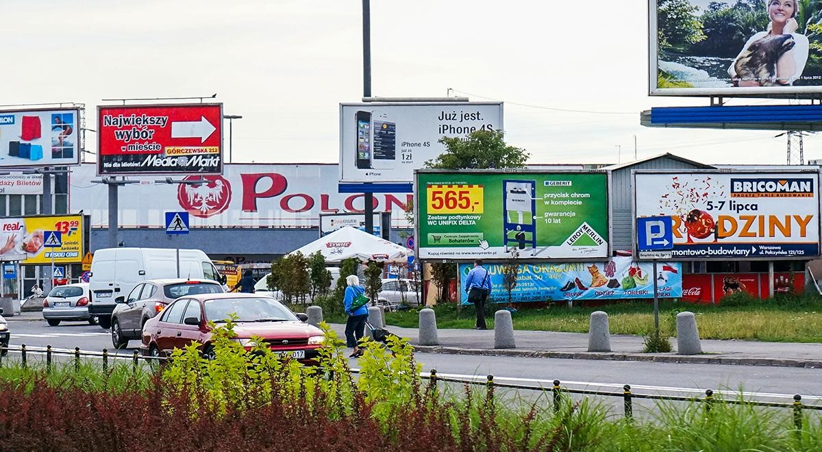
Headline Verdana Bold
Podatnik podatku od nieruchomości od tablic reklamowych na cudzym gruncie - czy zawsze superficies solo cedit?
(wyrok WSA w Poznaniu z 10 września 2020 r., I SA/Po 384/20)
dr Adam Kałążny – 8 czerwca 2021 r.

Slide 2
Czego dotyczył wyrok?
Kto jest podatnikiem podatku od nieruchomości od wmurowanych tablic reklamowych posadowionych na cudzym gruncie?
Właściciel gruntu
Podmiot
który posadowił tablicę

Slide 3
Posadowienie tablicy reklamowej
art. 1a ust. 1 pkt 2 UPOL
budowla – obiekt budowlany w rozumieniu przepisów prawa budowlanego niebędący budynkiem lub obiektem małej architektury, a także urządzenie budowlane w rozumieniu przepisów prawa budowlanego związane z obiektem budowlanym, które zapewnia możliwość użytkowania obiektu zgodnie z jego przeznaczeniem.
art. 3 pkt 3 UPB
Ilekroć w ustawie jest mowa o budowli – należy przez to rozumieć każdy obiekt budowlany niebędący budynkiem lub obiektem małej architektury, jak: (…) wolno stojące trwale związane z gruntem tablice reklamowe i urządzenia reklamowe (…).

Slide 4
Dwie koncepcje trwałego związku z gruntem
Odłączenie bez uszkodzenia
„Związany (…) trwale z gruntem jest budynek, którego nie można od gruntu odłączyć bez uszkodzenia jego konstrukcji (…) Kontener posadowiony na fundamencie i utrzymujący się na nim za sprawą masy własnej i siły grawitacji, wbrew stanowisku prezentowanemu przez skarżących, nie jest trwale związany z gruntem.”
(wyrok NSA z 26 stycznia 2017 r., II FSK 3711/14)
Opieranie się siłom przyrody
„O tym, czy obiekt jest trwale związany z gruntem, czy też nie, nie świadczy sposób, w jaki zagłębiono go w gruncie ani technika, w jakiej to wykonano, ale masa całkowita obiektu i jego rozmiary, które wymagają trwałego związania z gruntem ze względów bezpieczeństwa (…) Fundament, przekazując na podłoże gruntowe całość obciążeń budowli, ma zapewniać trwałość konstrukcji, uniemożliwić jej przesunięcie czy zniszczenie przez działanie sił przyrody.”
(wyrok NSA z 7 sierpnia 2018 r., II FSK 1983/16)

Slide 5
Właściciel gruntu i część składowa
art. 47 KC
§ 1 Część składowa rzeczy nie może być odrębnym przedmiotem własności i innych praw rzeczowych.
§ 2 Częścią składową rzeczy jest wszystko, co nie może być od niej odłączone bez uszkodzenia lub istotnej zmiany całości albo bez uszkodzenia lub istotnej zmiany przedmiotu odłączonego.
§ 3 Przedmioty połączone z rzeczą tylko dla przemijającego użytku nie stanowią jej części składowych.
art. 48 KC
Z zastrzeżeniem wyjątków w ustawie przewidzianych, do części składowych gruntu należą w szczególności budynki i inne urządzenia trwale z gruntem związane, jak również drzewa i inne rośliny od chwili zasadzenia lub zasiania.

Slide 6
Przemijający użytek
„Zgodnie z powszechnie przyjętym poglądem (…) określenie "chwilowy" użytek nie oznacza użytku krótkotrwałego; może on być nawet długi, byleby tylko z okoliczności wynikało, że nie chodzi o połączenie na stałe. (…) Jeżeli więc w myśl umowy połączenie nastąpiło tylko na czas trwania umowy dzierżawy, z tym zastrzeżeniem, że po jej upływie dzierżawca ma przyłączone rzeczy oddzielić (z ewentualnym przywróceniem budynku do stanu poprzedniego), to użytek ma charakter chwilowy (…)”
(wyrok Sądu Najwyższego z 4 listopada 1963 r., I CR 855/62).
„Działka stanowiła przedmiot jego [powoda] dzierżawy, a powód przymocował na niej do gruntu obiekt w celach reklamowych. Wykonał podmurówkę na której posadowił okno, jednakże mogło ono zostać usunięte w każdej chwili bez uszkodzenia, bowiem z założenia miało on tam stać tylko przez okres dzierżawy (…) Zgodnie natomiast z treścią art. 47 § 3 k.c. przedmioty połączone z rzeczą tylko dla przemijającego użytku nie stanowią jej części składowych. Z ugruntowanego orzecznictwa wynika, że o tym, czy ma miejsce połączenie dla przemijającego użytku, decyduje wola stron.”
(wyrok Sądu Okręgowego w Krakowie z 16 czerwca 2014 r., I C 905/13)

Slide 7
Trwały związek a część składowa
Trwały związek z gruntem na gruncie UPB/UPOL
Okoliczność obiektywna
Decydują przesłanki techniczne (konstrukcja / masa)
Część składowa gruntu na gruncie KC
Trwały związek z gruntem przesłanką konieczną ale nie decydującą
Decyduje wola stron umowy (przemijający użytek)

Slide 8
Wniosek
Trwały związek z gruntem na gruncie UPB/UPOL
Część składowa gruntu na gruncie KC
kwalifikacja budowlana / podatkowa obiektu nie zależy od woli stron umowy najmu/dzierżawy i jest zależna wyłącznie od fizycznych cech obiektu.
o cywilnoprawnej własności obiektu a w konsekwencji o osobie podatnika podatku od nieruchomości decyduje wola stron umowy najmu/dzierżawy.

Slide 9
KONKLUZJA
Dla ustalenia podatnika podatku od nieruchomości w odniesieniu do budynków/budowli wzniesionych na cudzym gruncie konieczne jest zweryfikowanie zapisów umowy aby wykluczyć przesłankę przemijającego użytku.

